Slide 1
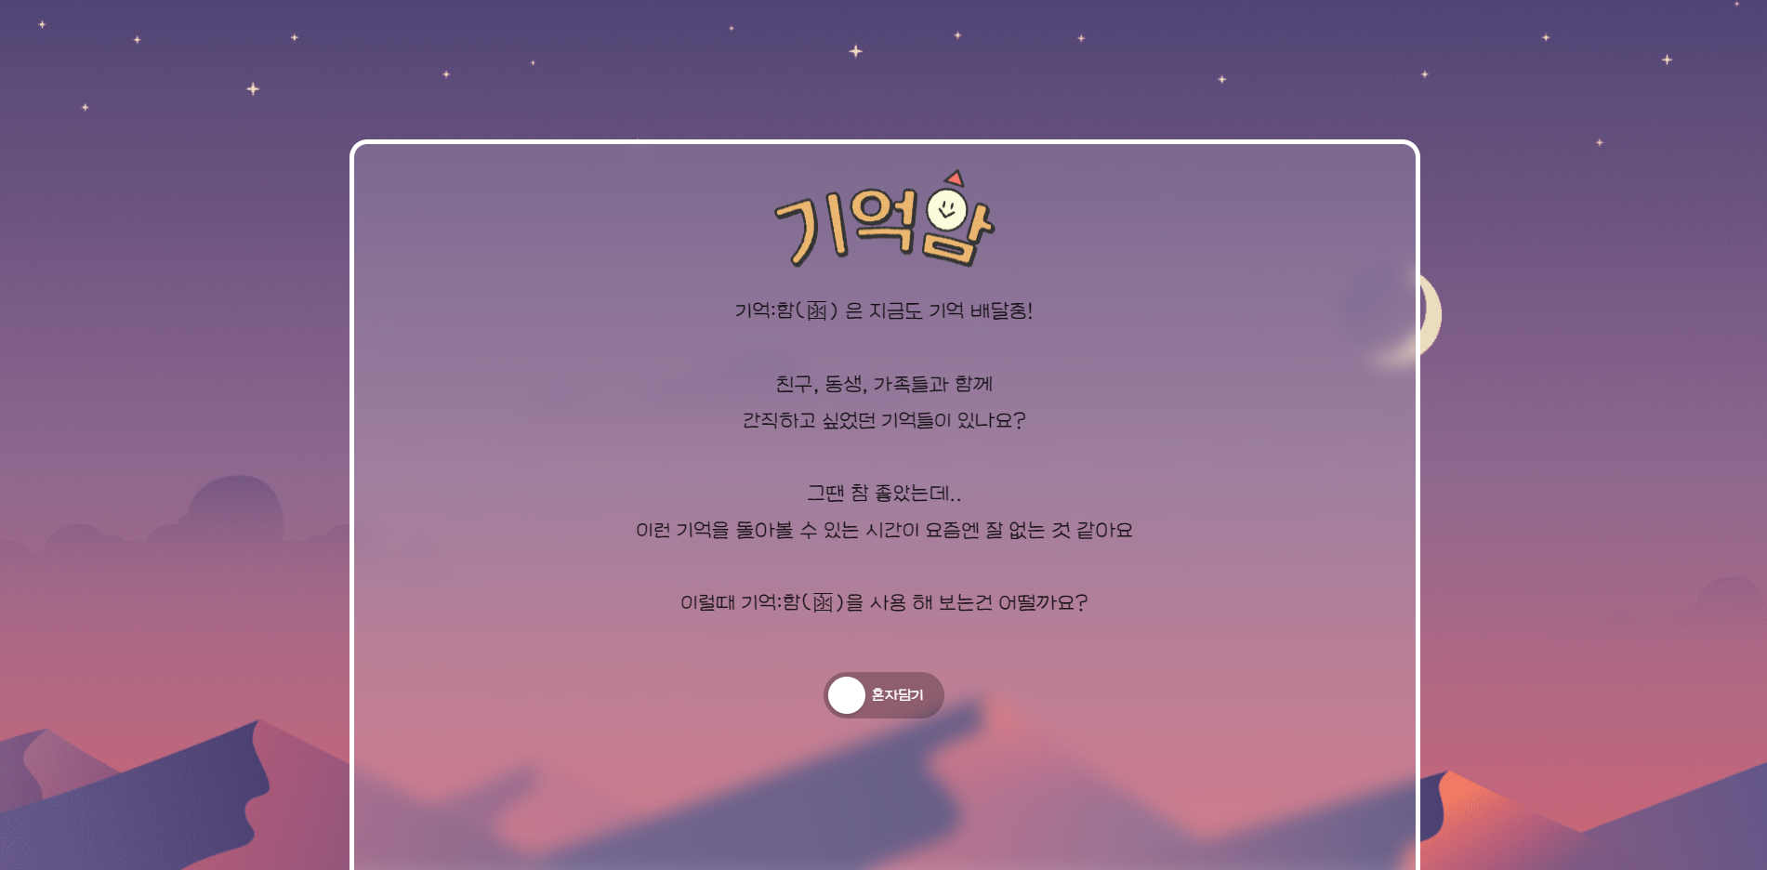


랜딩페이지
함께담기 설명으로 이동
메인 페이지로 이동

Slide 2
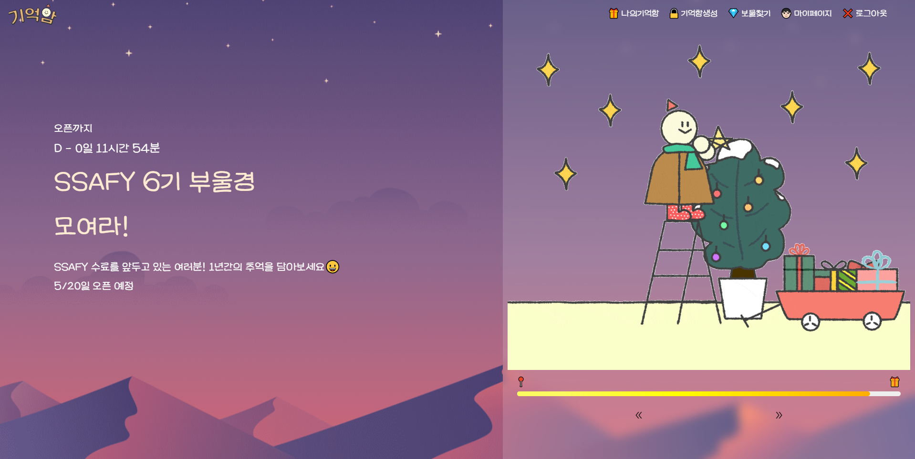
메인페이지
누르면 각 페이지로 이동
열기까지 남은 시간에 맞는 애니메이션과 프로그래스 바가 표시됨
열리지 않은 기억함 중, 남은 시간이 가장 짧은 기억함이 표시됨
열리지 않은 다음 기억함 보기

Slide 3
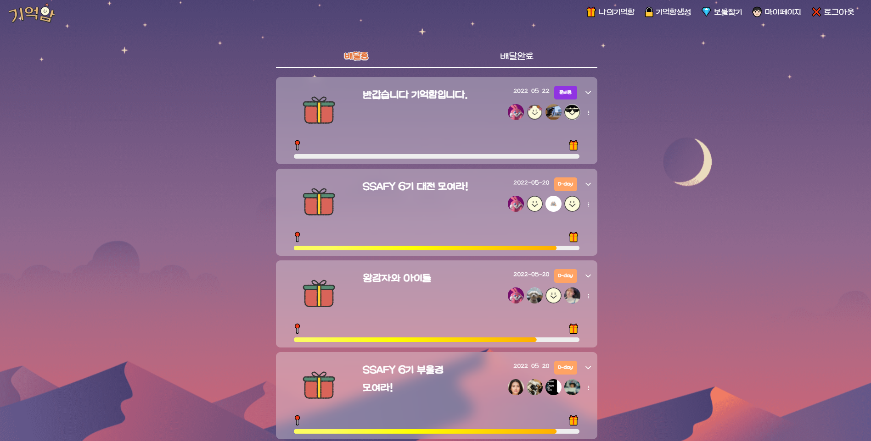
나의기억함페이지
준비중
기억함 생성만 됐을 때 나타남
기억함 생성 후 혼자 혹은 단체로 담았을 때 기억함을 묻기 전 표시
D-day 표시
기억함 생성일 ~ 기억함 오픈 날짜 기준 D day 날짜 표시
기억함 오픈 날짜면 D-day 표시

Slide 4
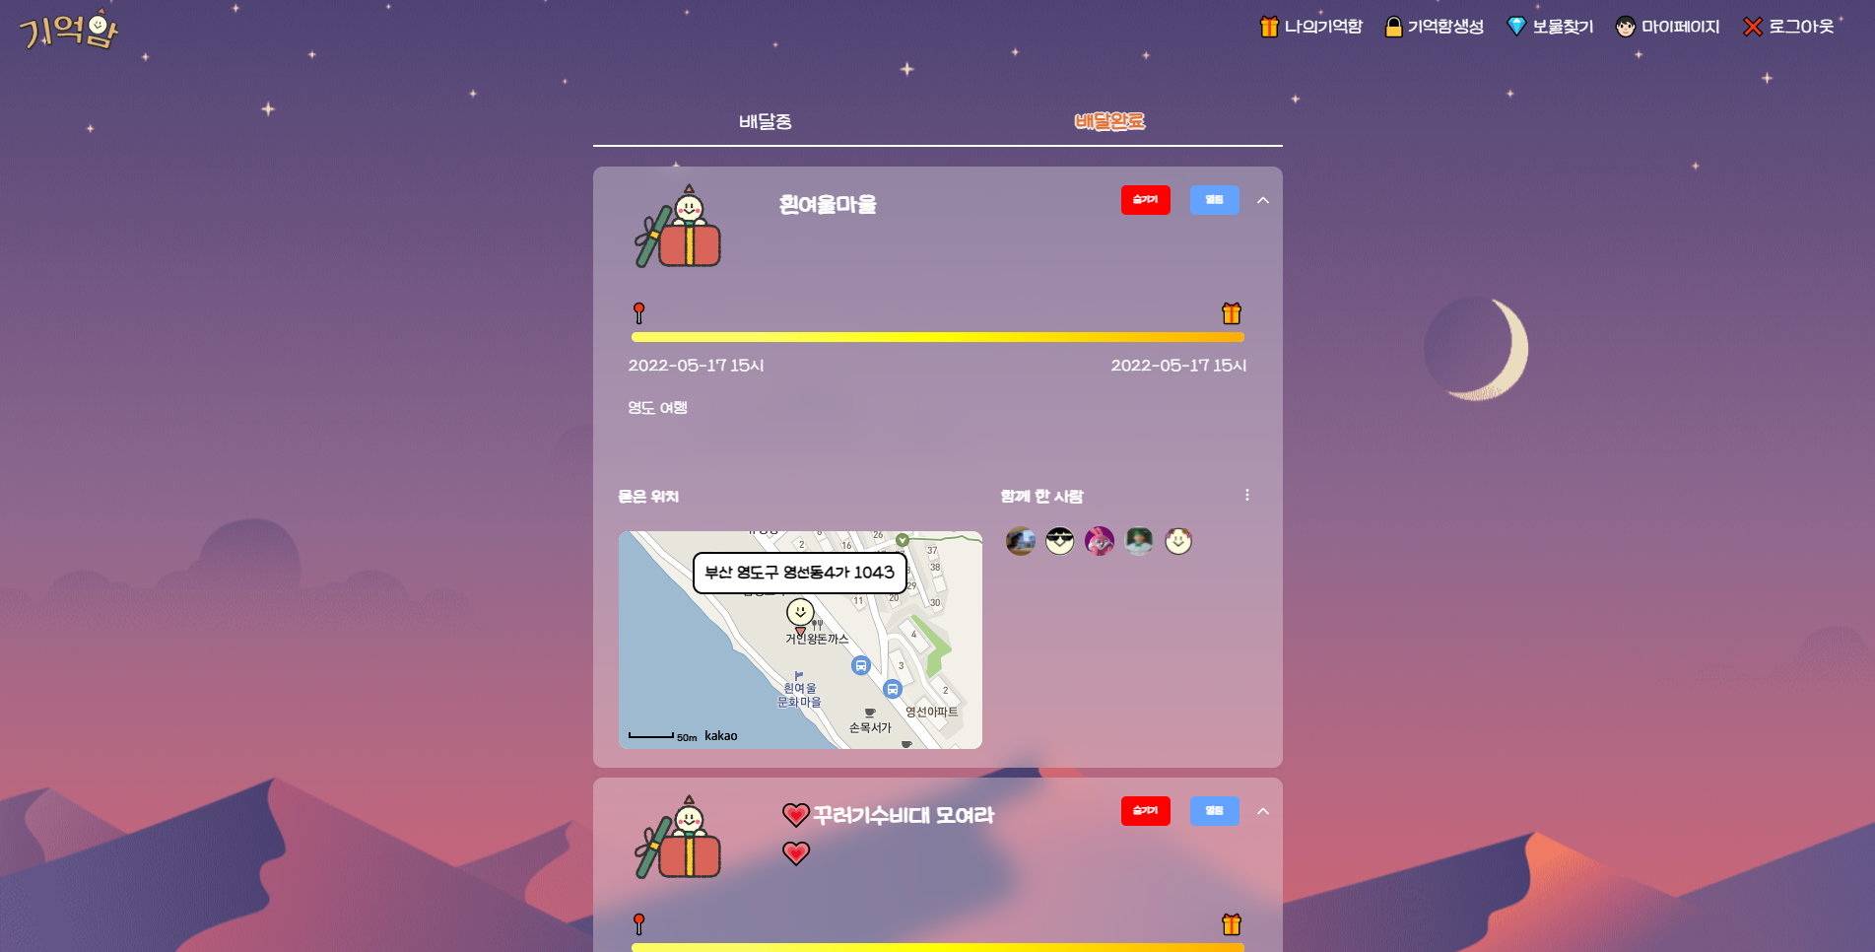
나의기억함페이지
화살표 버튼 클릭 시 기억함 상세보기 가능
상세보기에서는 기억함 설명, 함께한 사람에 대한 정보를 볼 수 있으며 특정 위치에 기억을 담았을 경우 지도가 표시된다.

Slide 5
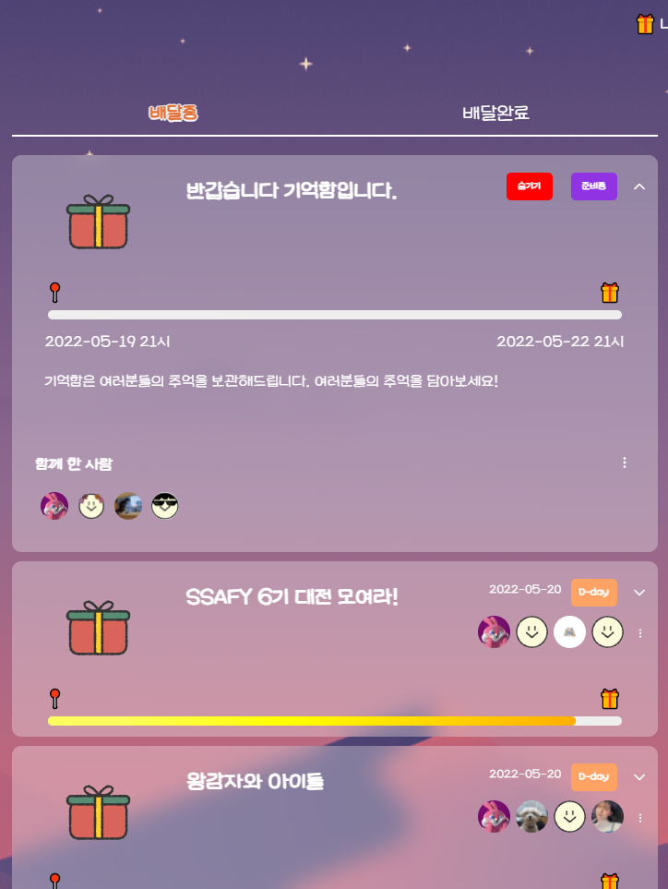
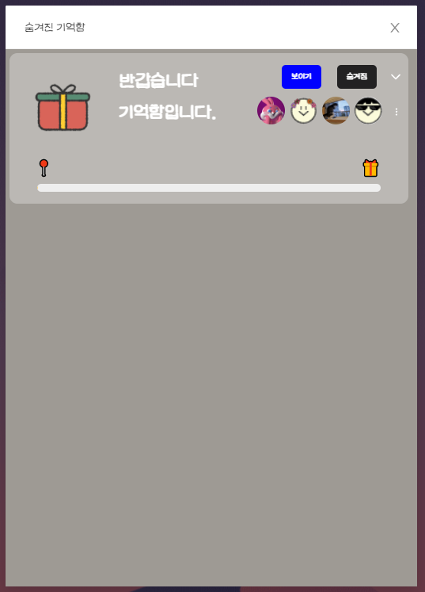
나의기억함페이지
숨기기
목록에서 숨기고 싶은 기억함은 숨기기 버튼을 통해 숨김 가능
숨겨진 기억함은 마이페이지 -> 숨긴 기억함 보기에서 확인 가능

Slide 6
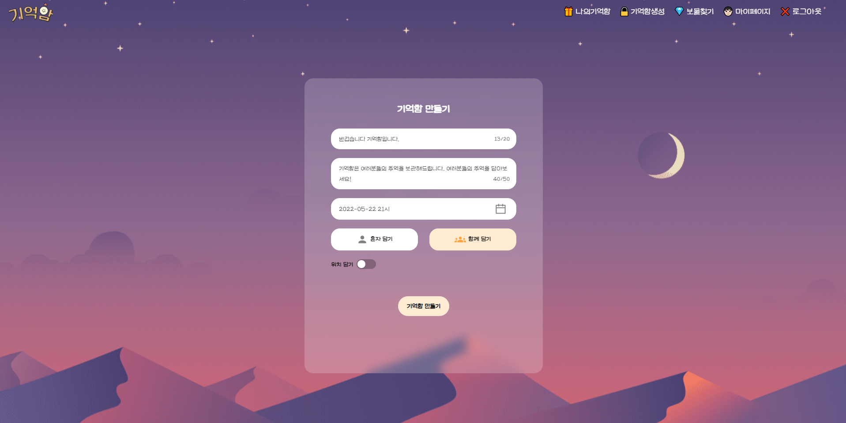
기억함생성
기억함 제목 입력
기억함 설명 입력
기억함 열림 날짜
혼자, 함께 담기 선택
위치 담기 여부 선택
기억 넣는 페이지로 이동

Slide 7
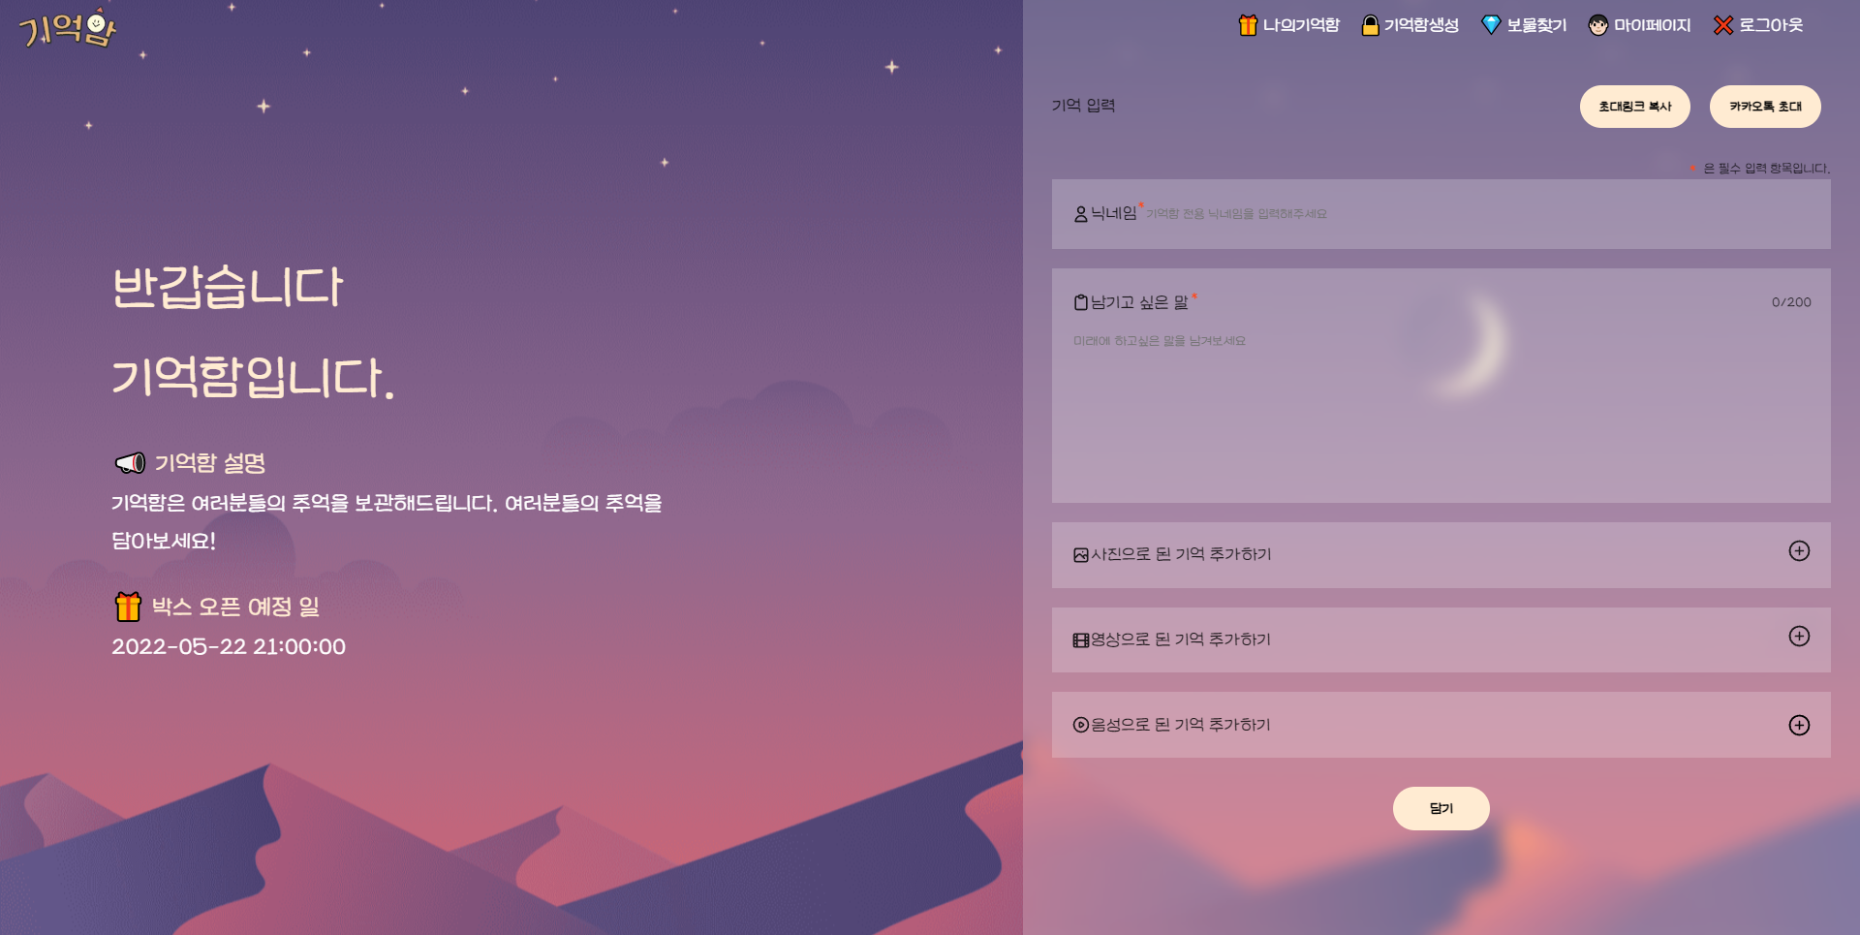
기억함생성
기억함에 함께할 친구 초대
기억함 전용 닉네임 입력
기억함에 담을 글 입력
저장된 사진 추가(여러장 가능)
저장된 영상 추가
실시간으로 음성 녹음하기 (1분)
담기 완료 처리

Slide 8
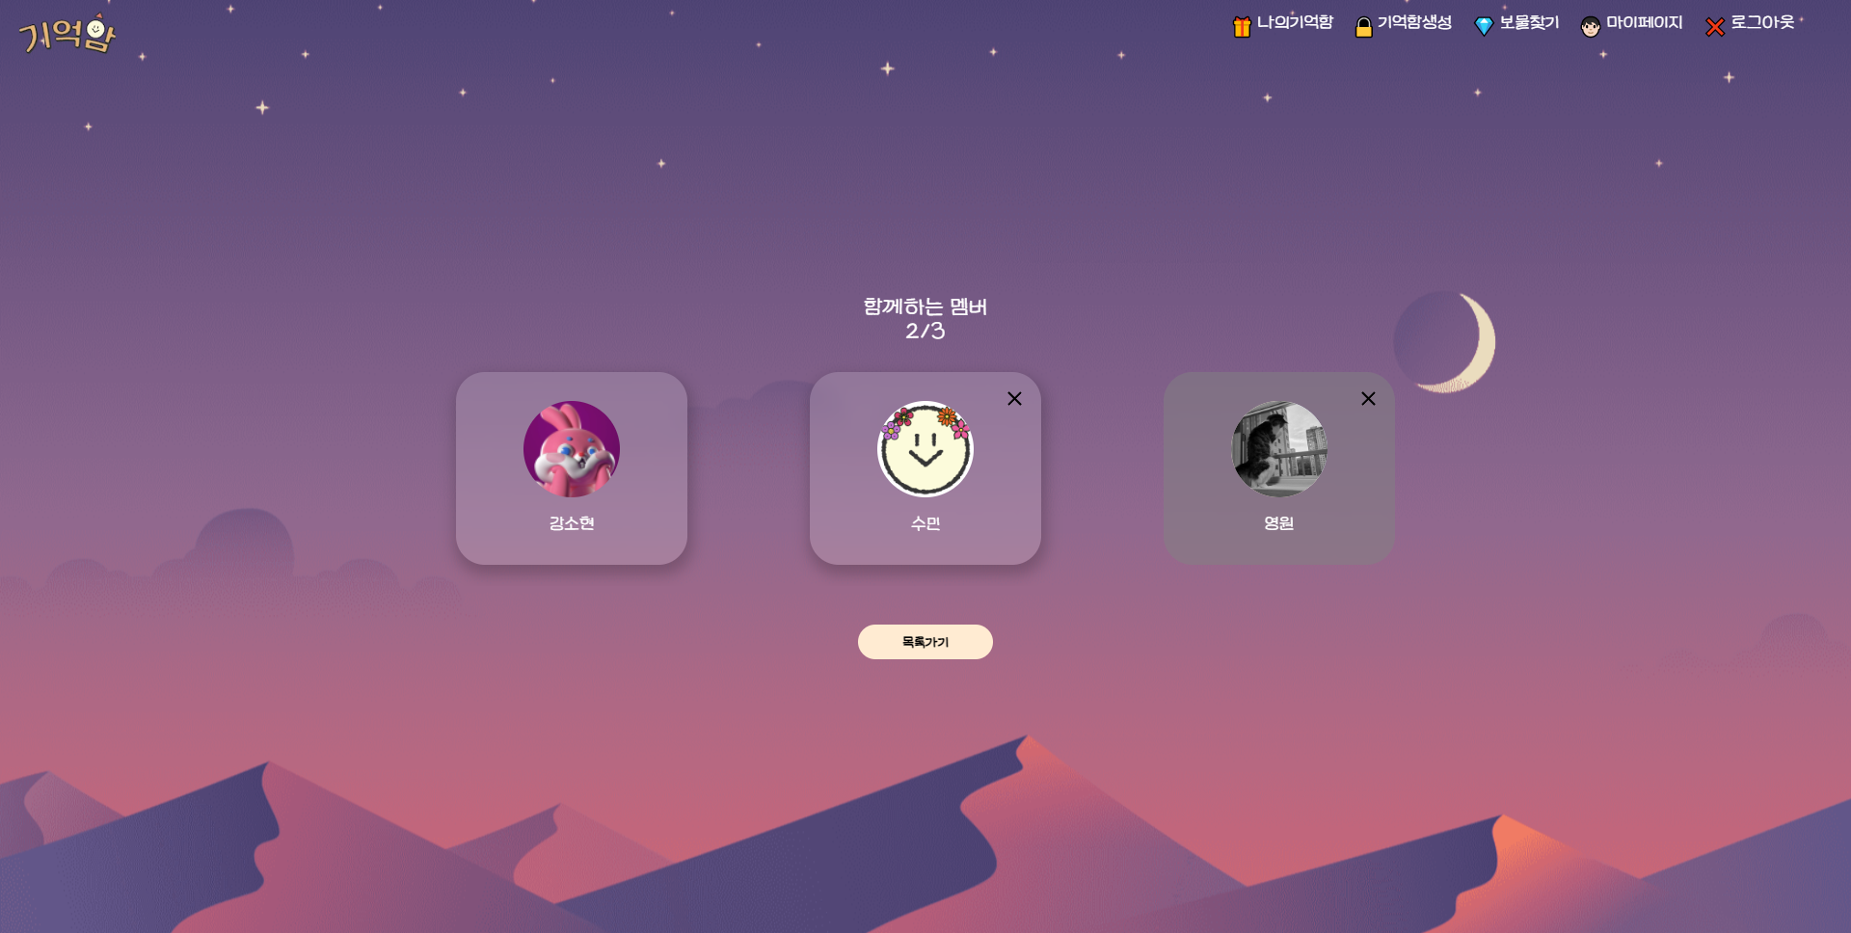
유저준비페이지
기억을 담은 사람은 활성화
기억을 담지 않은 사람은 비활성화
내기억함페이지로 이동

Slide 9
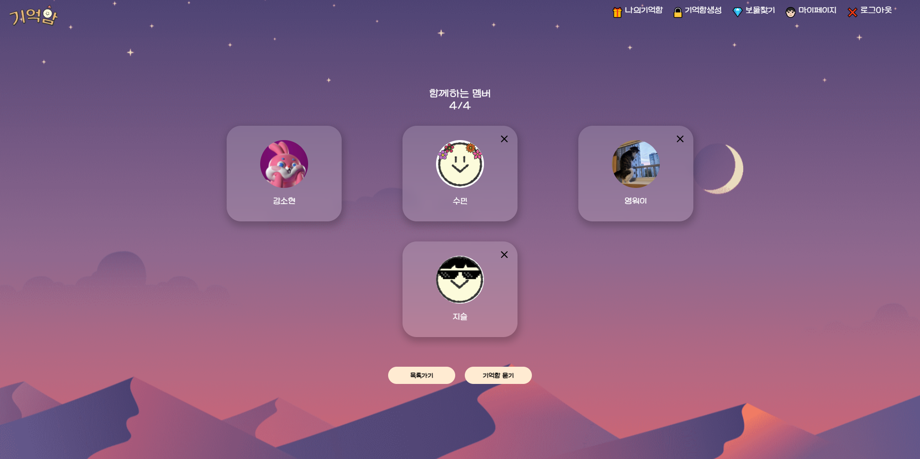
유저준비페이지
방장은 유저를 삭제할 수 있음
모든 유저가 활성화 되었을 때 버튼이 생성됨.
방장만 해당 기억함을 묻을 수 있음.

Slide 10
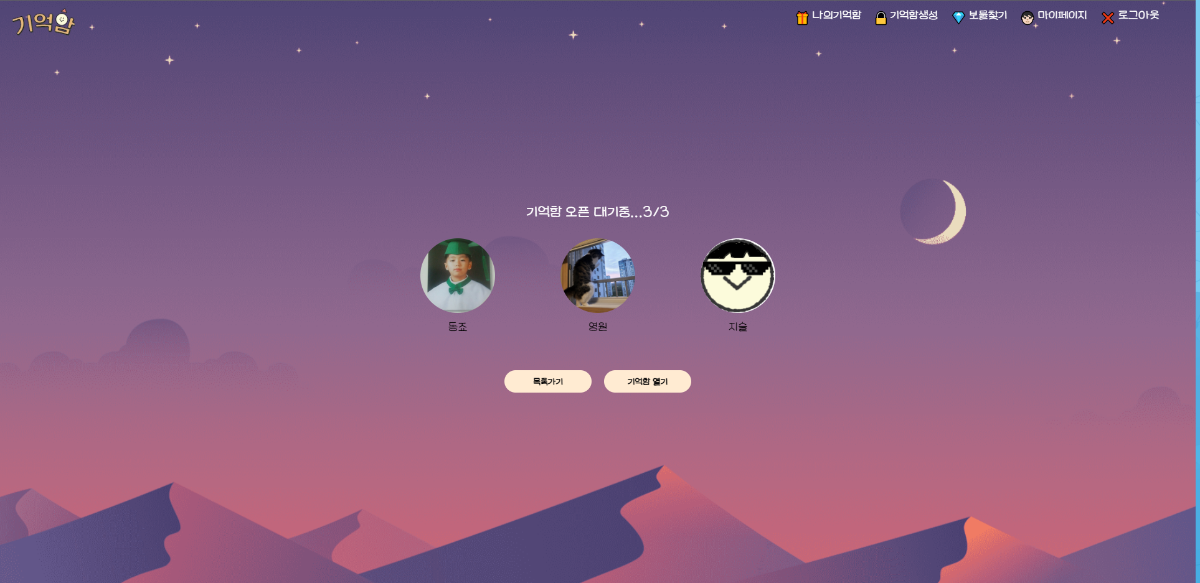
기억함 열기 대기 페이지
유저 중 60% 이상 오픈 대기 중일 때 기억함을 열 수 있음

Slide 11
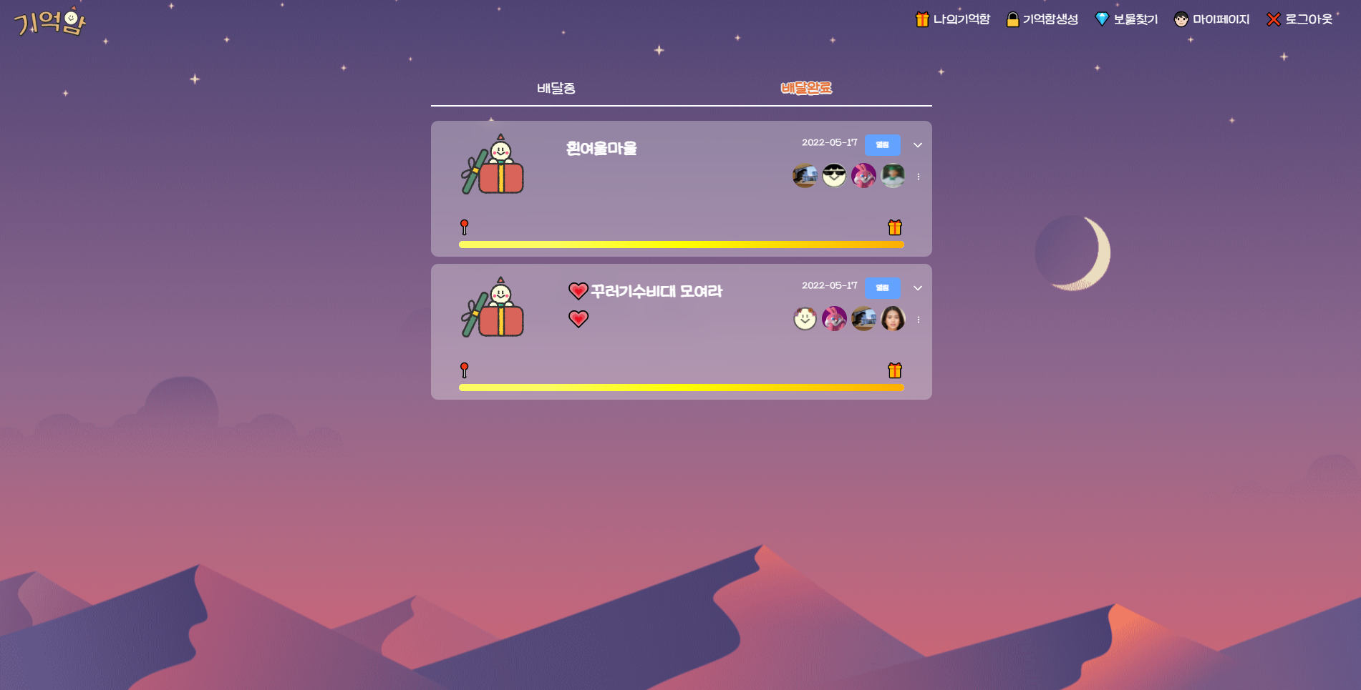
나의기억함페이지
기억 모음으로 이동

Slide 12
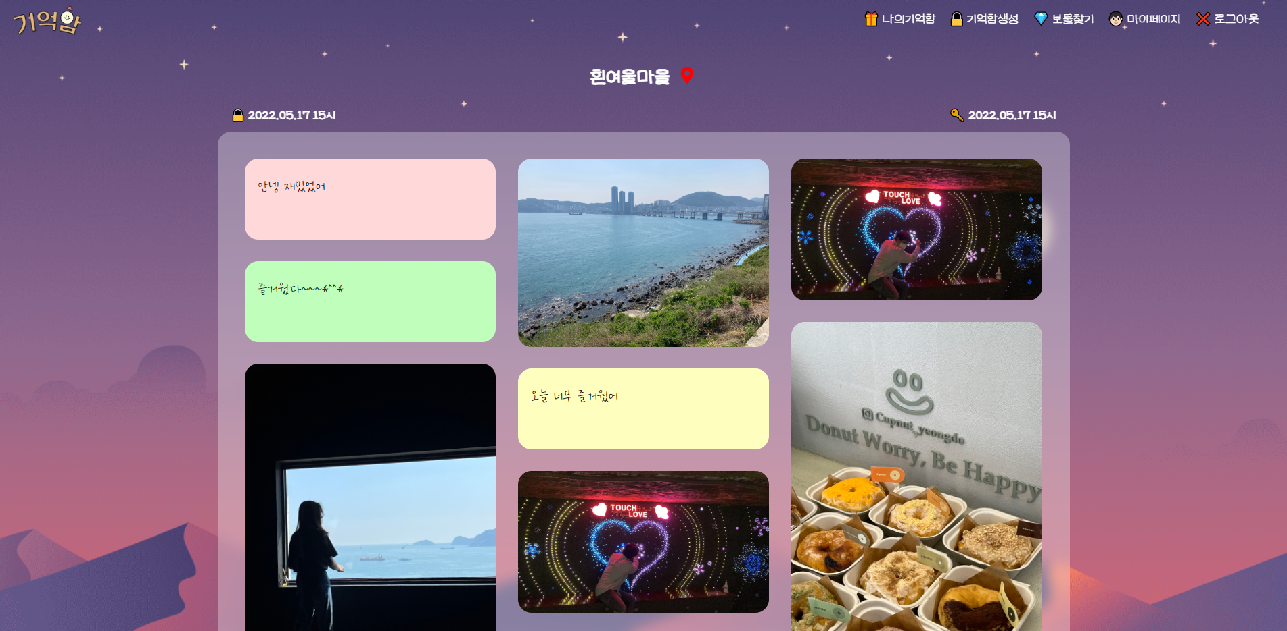
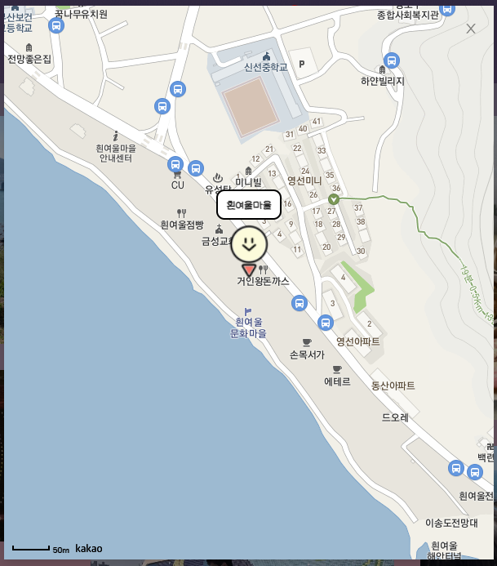
기억 모음 페이지
담은 위치 확인하기
그림 Hover시 담은 사람 확인 가능

Slide 13
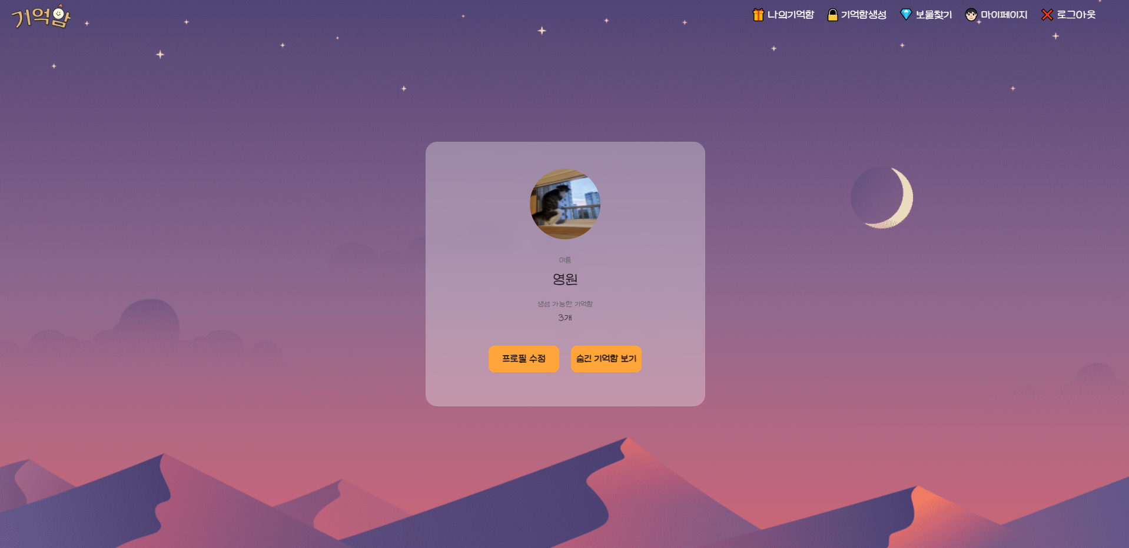
마이페이지
프로필 수정 페이지로 이동
숨긴 기억함 확인하기(Modal)

Slide 14
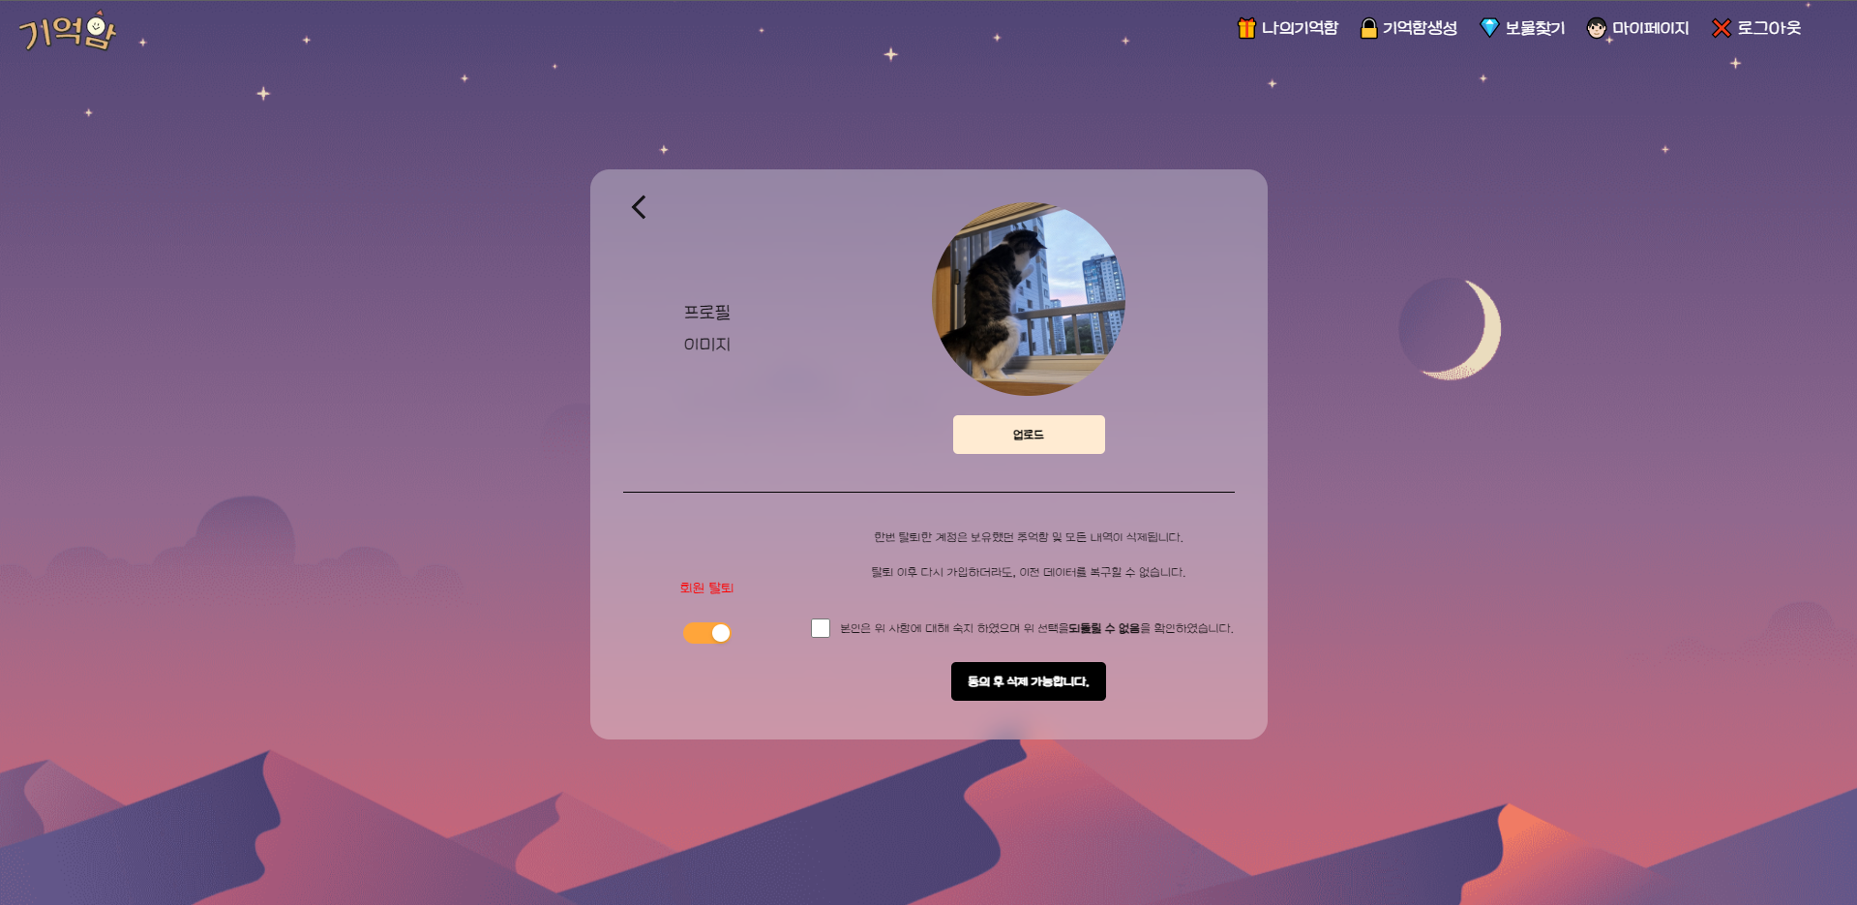
마이페이지
회원탈퇴 토글 버튼

Slide 15
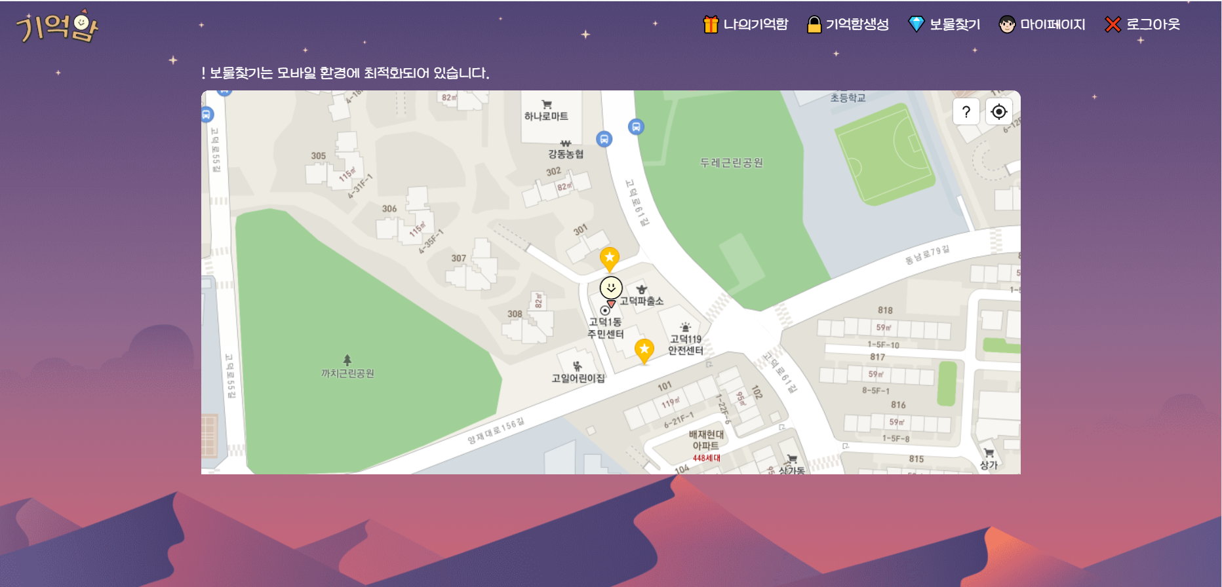
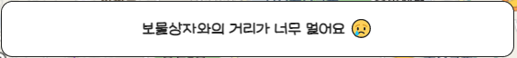
보물찾기 페이지
보물 찾기 가이드
내 위치를 중심으로
지도 이동
현재 내 위치
보물이 숨겨진 위치
나와 보물 상자와의 거리가 50m 이상일 경우 나타나는 알림창

Slide 16
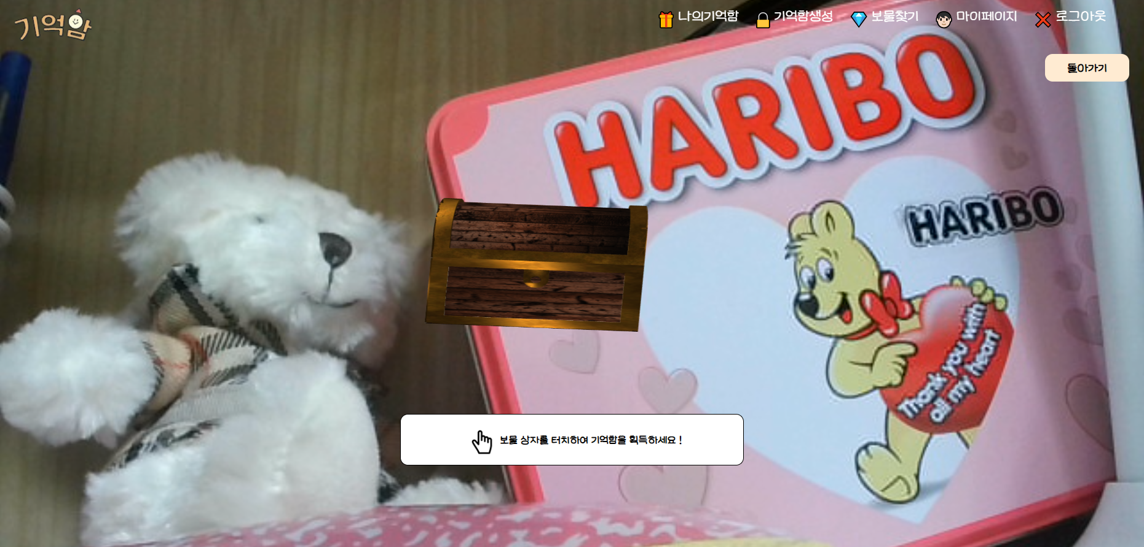
보물찾기 페이지
보물찾기 지도로 돌아가기
3D 보물상자를 클릭 시,
보물상자가 열리며
자신이 가진 기억함 수의 +1이 됨

Slide 17
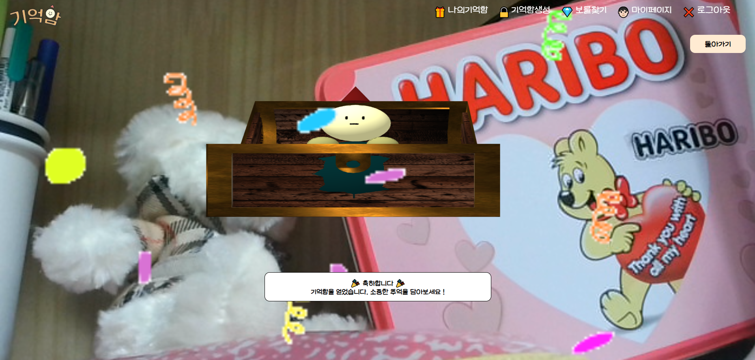
보물찾기 페이지
3D 보물상자가 열린 모습

